Slide 1


Slide 2


Sumário
Introdução
Aplicação
Execução da Aplicação
Construção do Algoritmo
Conclusão

Slide 3
O projeto
Agreste Tour

Slide 4
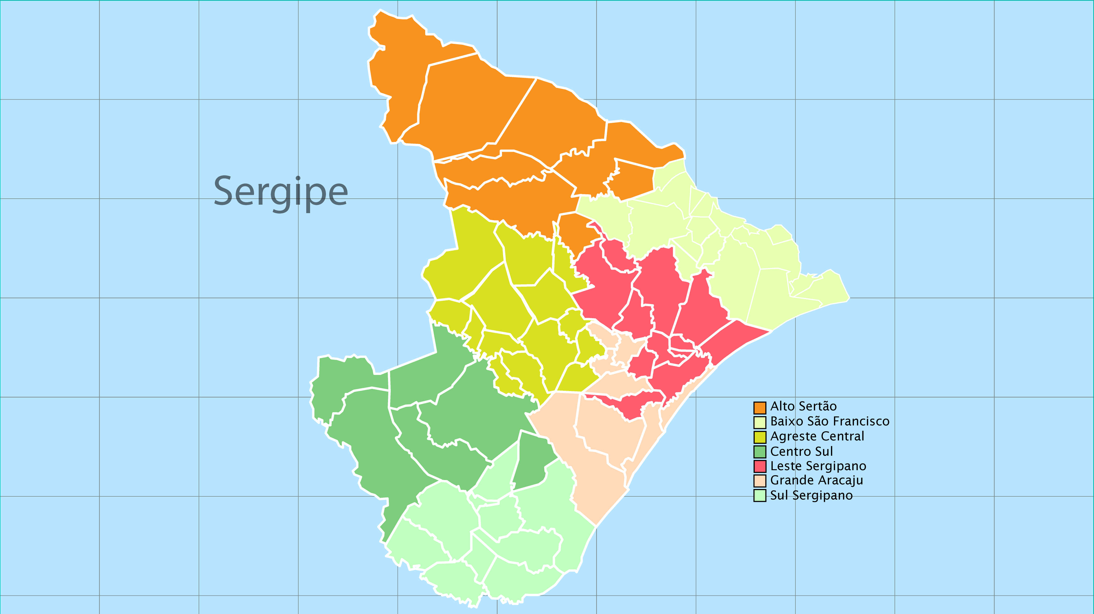

Slide 5
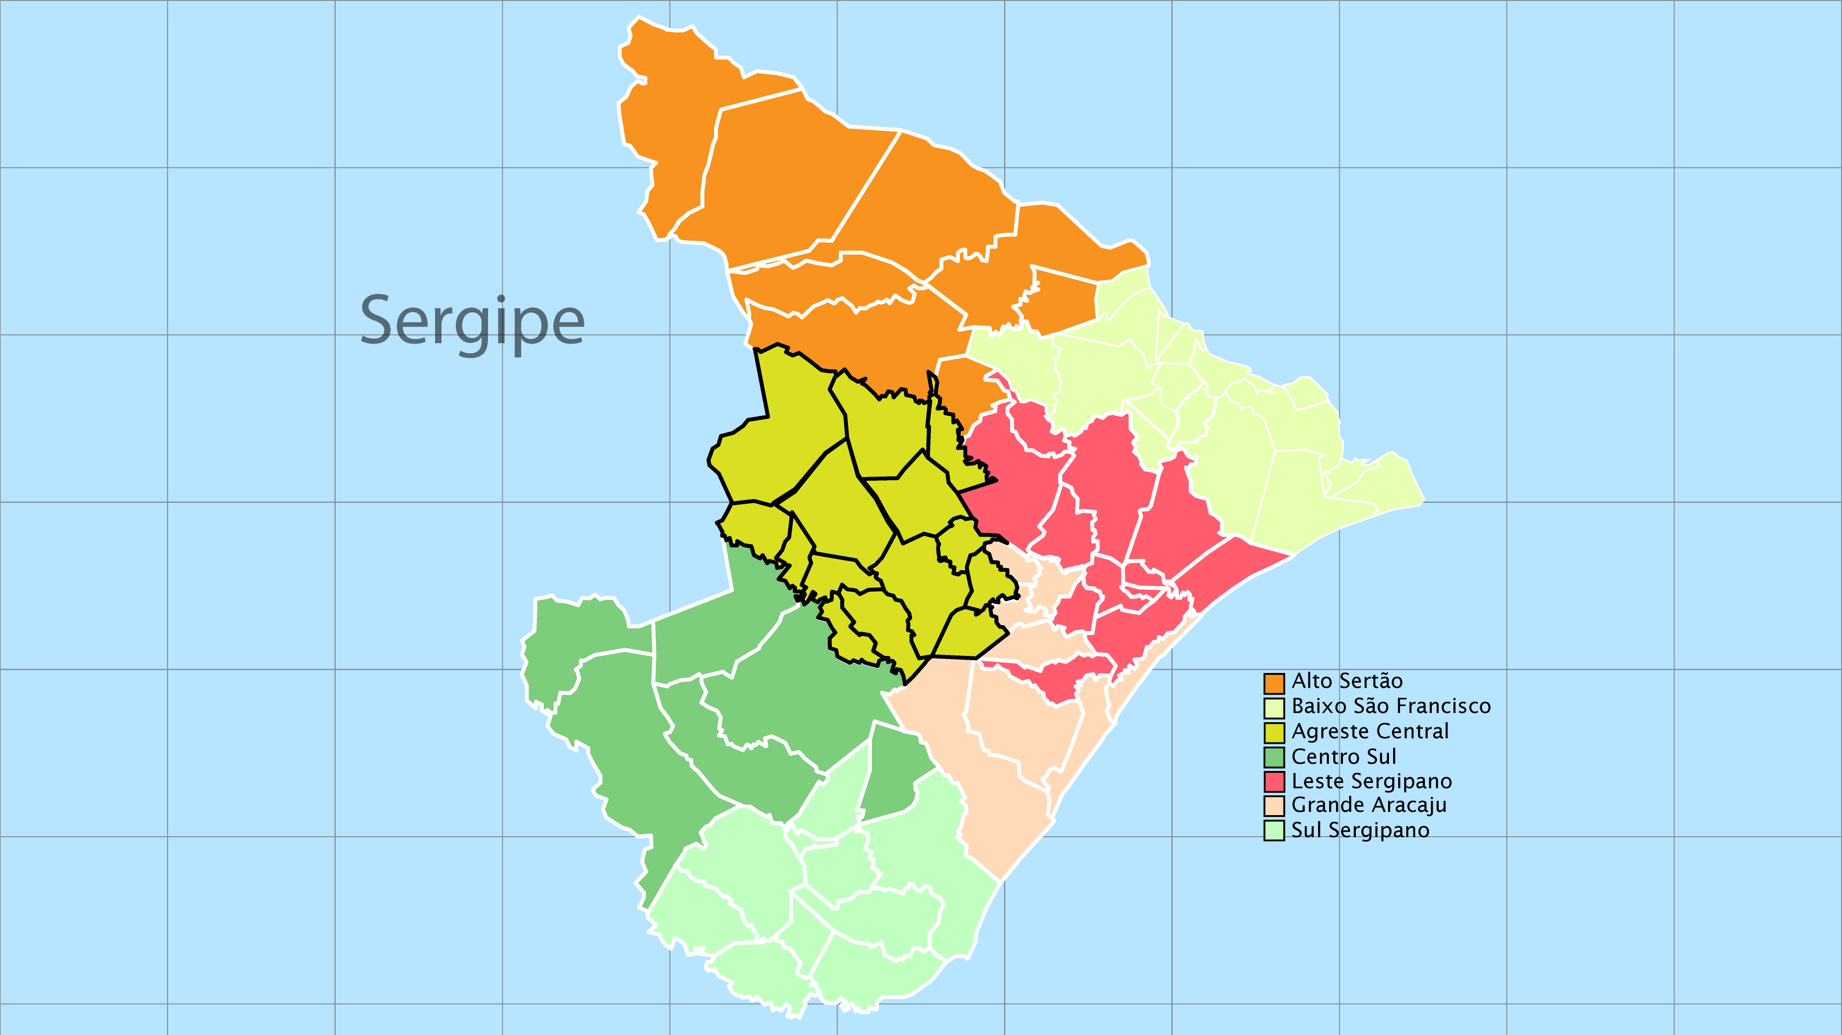

Slide 6
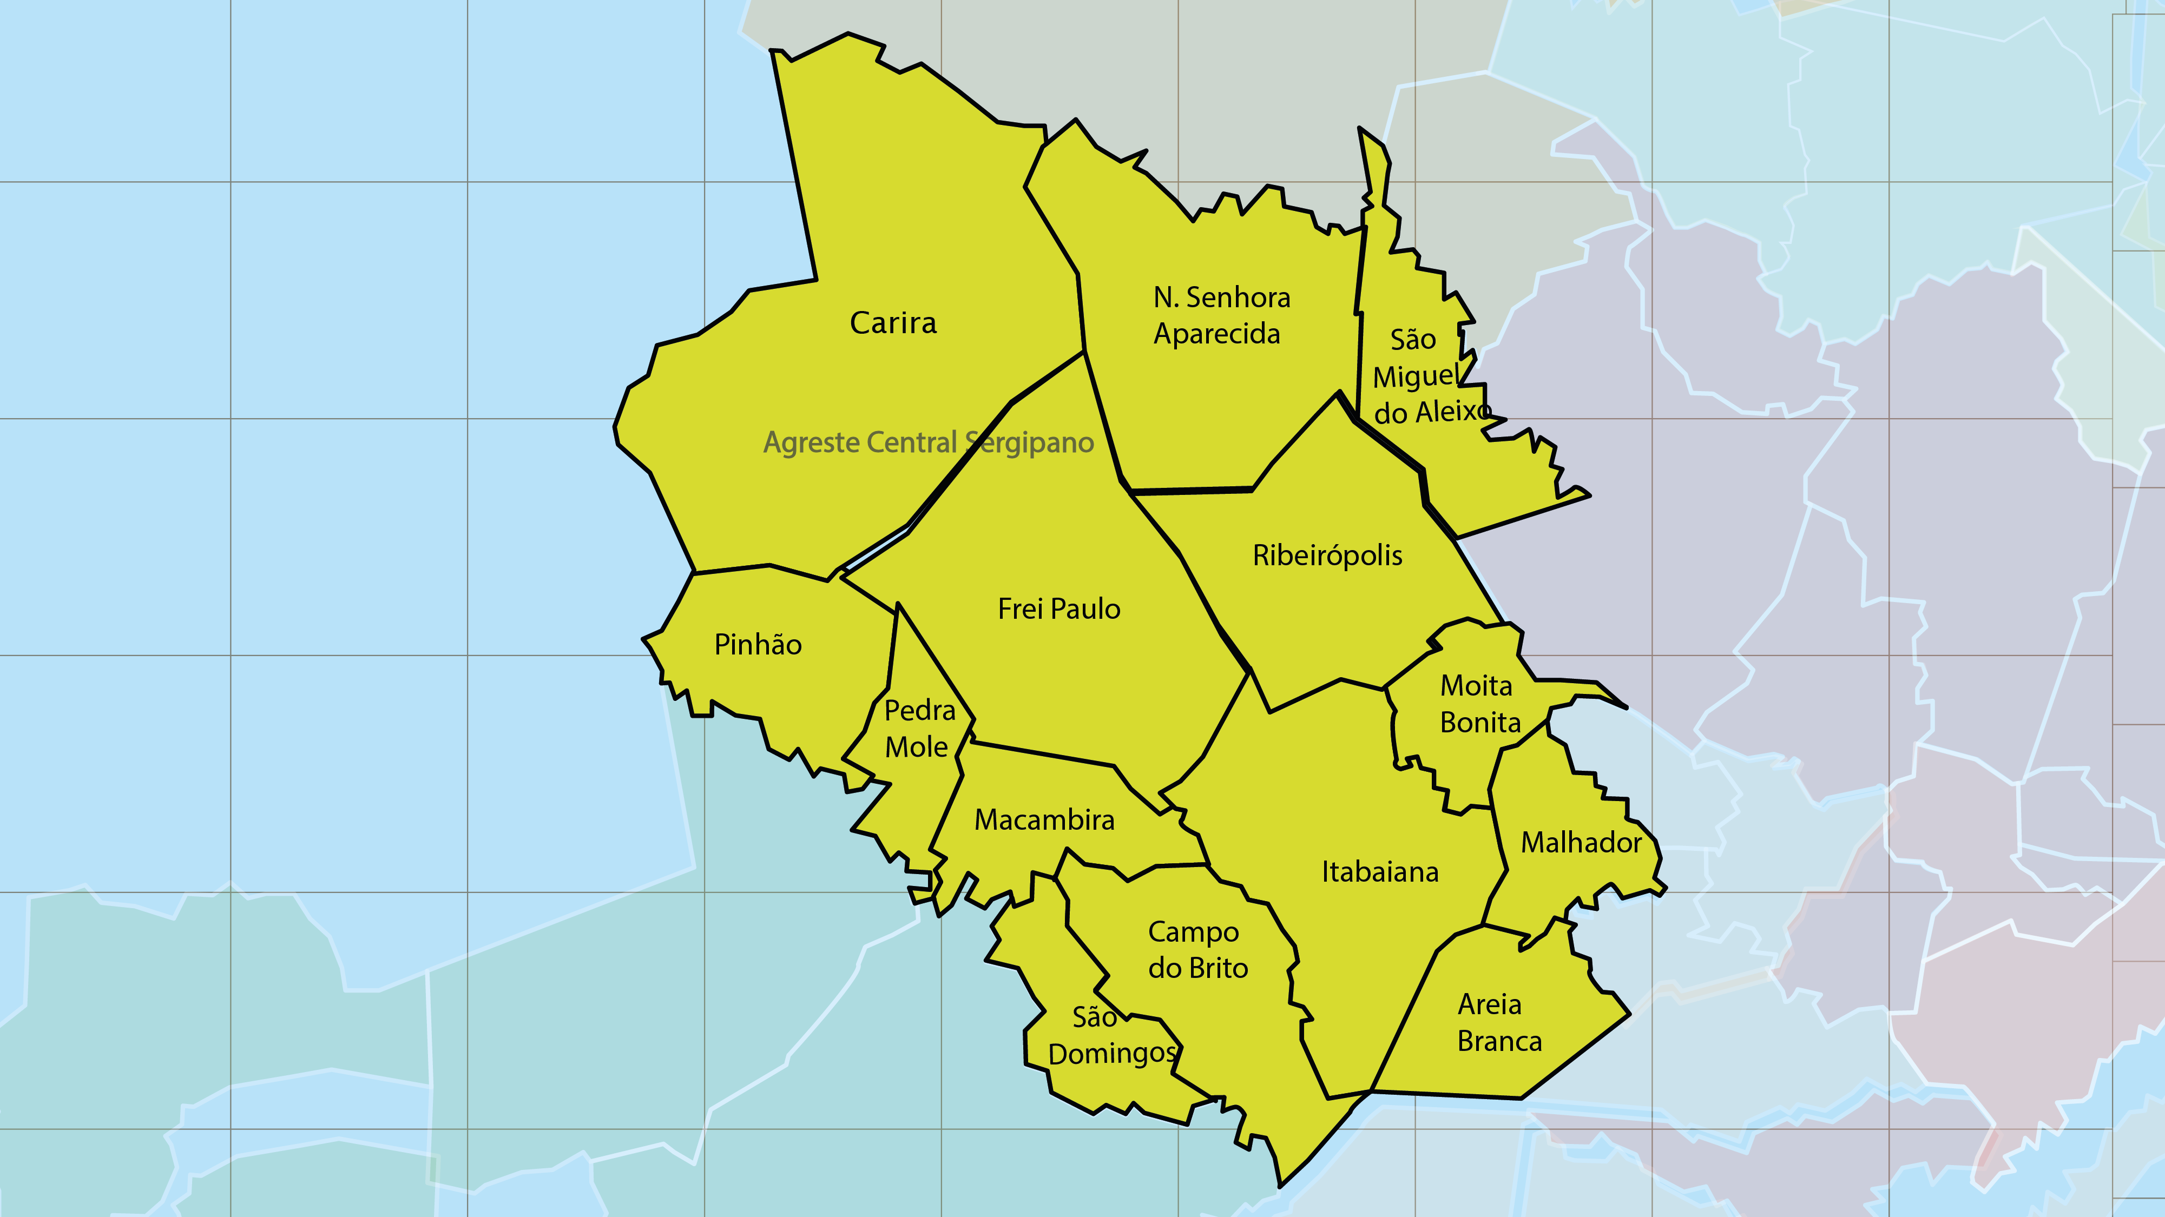

Slide 7
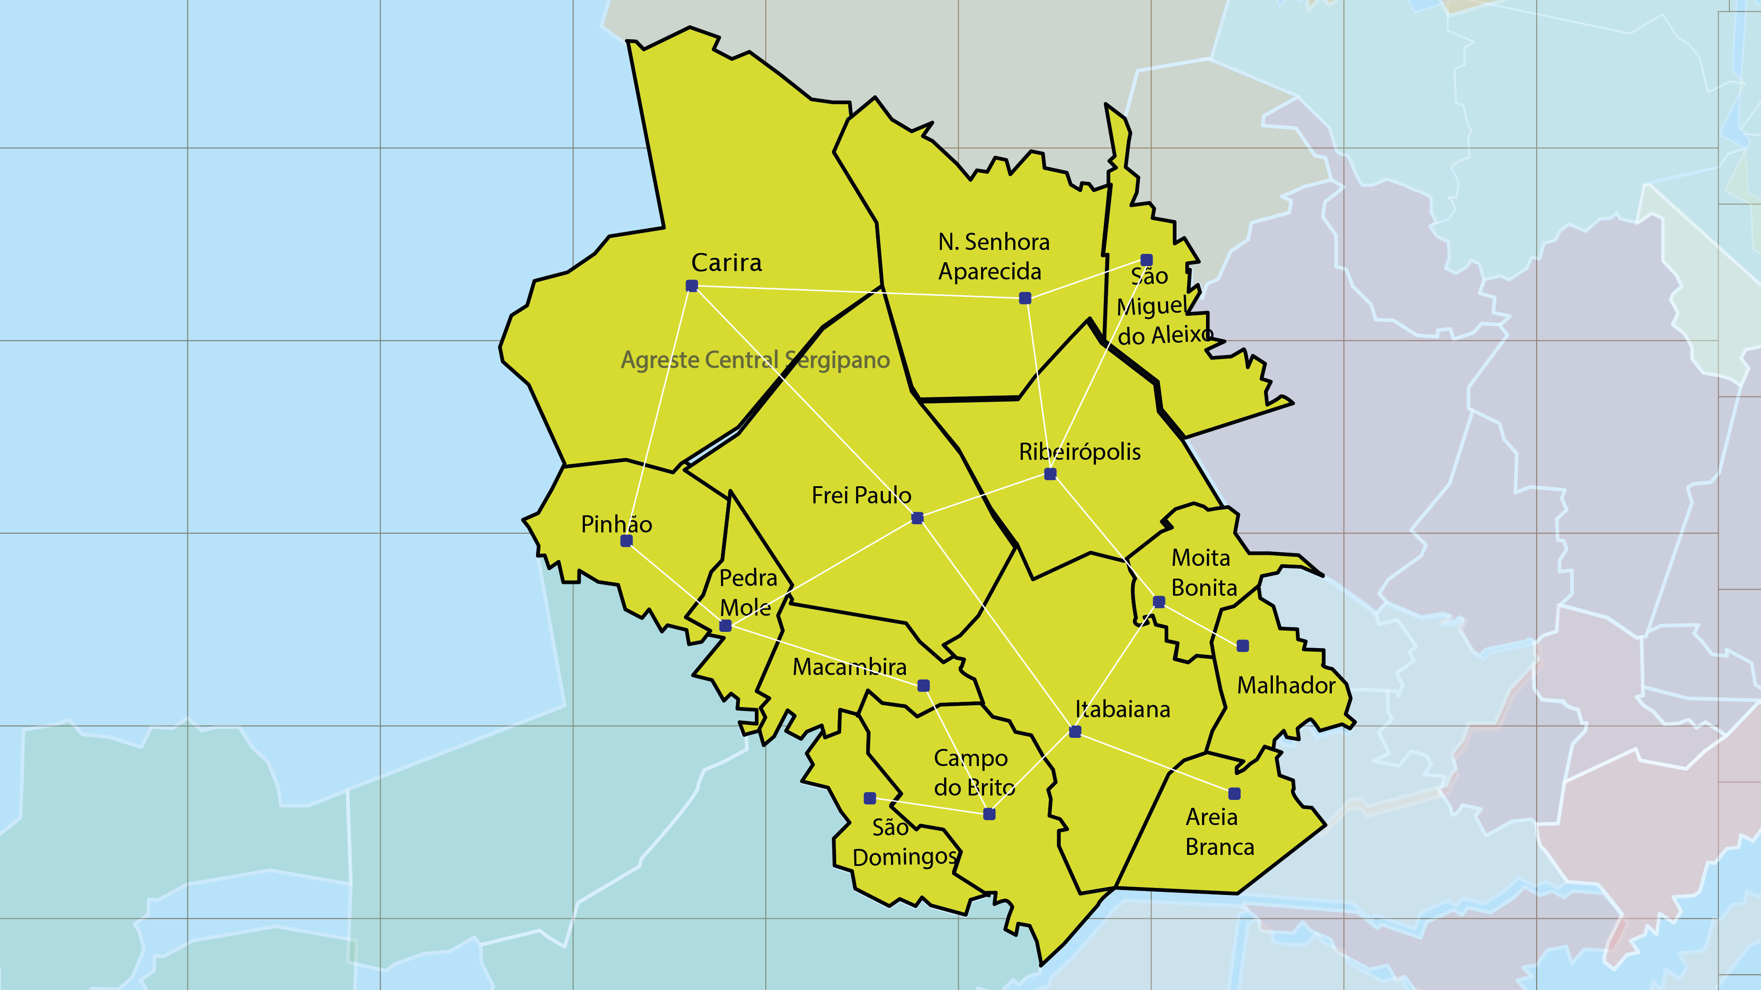

Slide 8
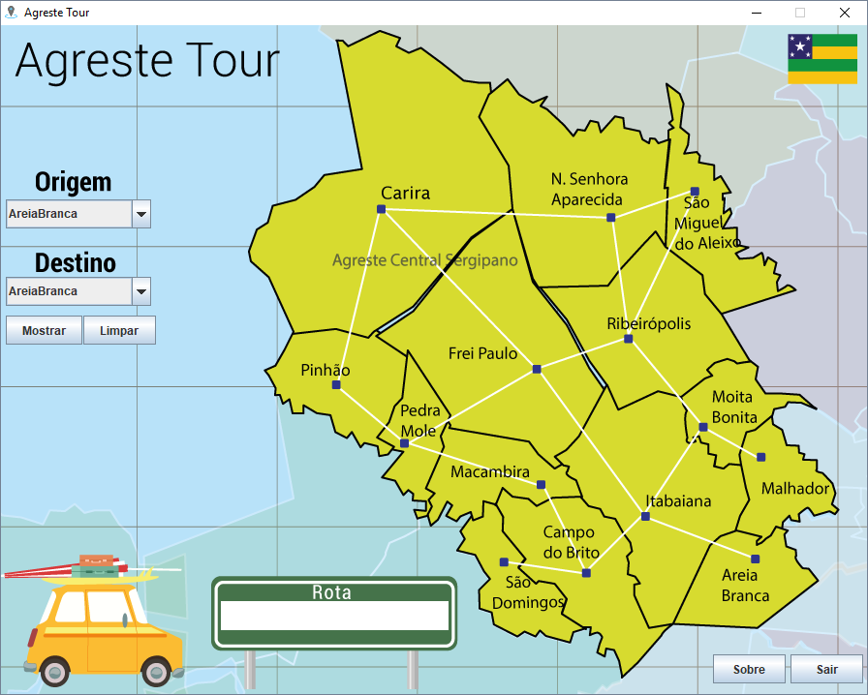
Interface

Slide 9
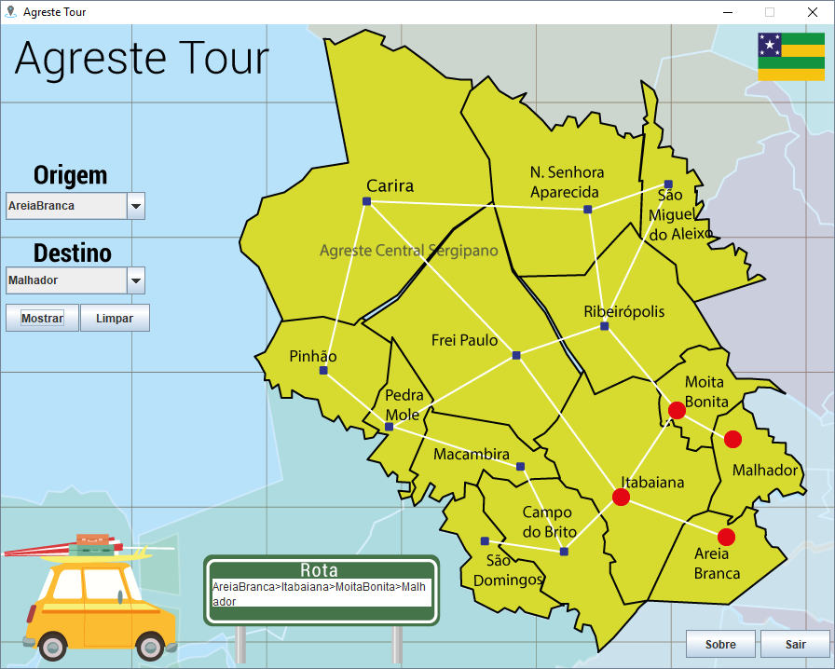
Interface

Slide 10
Execução

Slide 11
Método de Busca
A*
F(x) = g(x) + h(x)

Slide 12

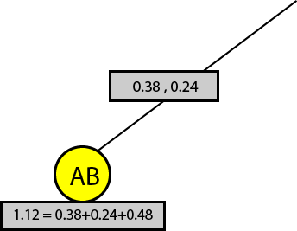
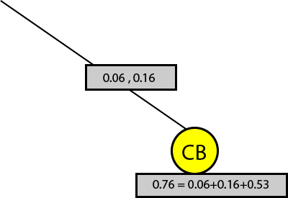
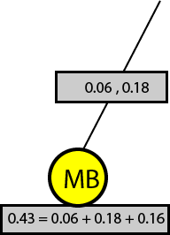
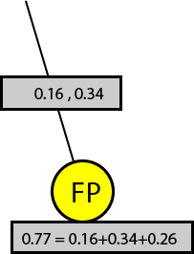
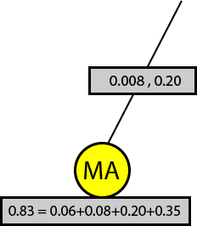
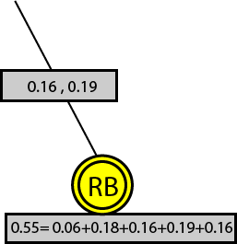
Exemplo com arvore: Itabaiana - Ribeirópolis

Slide 13

Função A*
F(x) = g(x) + h(x)
*0.4
g(x) = g’(x)*0.5 + g’’(x)*0.1
KM

Slide 14
Algoritmo

Slide 15
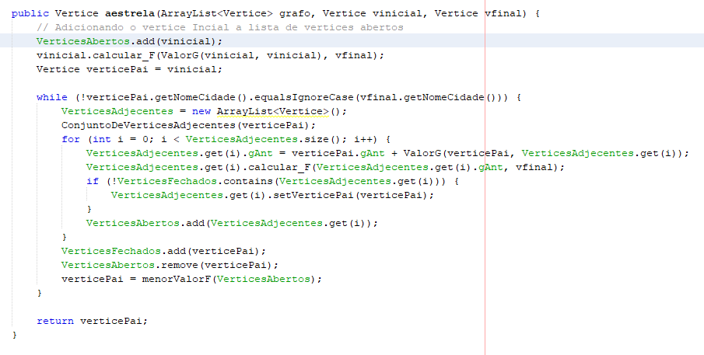

Slide 16
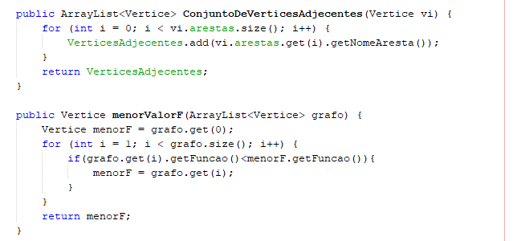

Slide 17
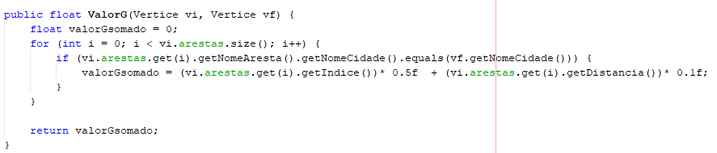

Slide 18
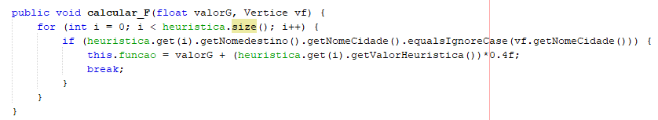

Slide 19
Conclusão

Slide 20
Dúvidas?

Slide 21
Agradecimentos
Disponível em: https://github.com/Marcosnto/AgresteTour

